Slide 1
12 ноября -Синичкин день
Кормаченко А.О.

Slide 2
С 2002 года Россия отмечает экологический праздник – Синичкин день. Инициированному Союзом охраны птиц. Эта дата отмечается ежегодно 12 ноября, как напоминание о необходимости заботы и поддержки маленьким пернатым друзьям в начале суровых зимних испытаний.

Slide 3
В данный день обитатели различных российских городов и сел активно подготавливаются к визиту птичьих «зимних гостей» – птиц, перезимовать в наших краях остаются: синиц, щеглов, снегирей, соек, чечеток, свиристелей.
Свиристель
Сойка

Slide 4
Синица – маленькая и подвижная птица с ярко выраженной внешностью: её лимонное брюшко украшает чёрный поясок, а нежные щёчки окрашены в белоснежный цвет. Отличаясь от наземных птиц, синицы пренебрегают ходьбой по земле; вместо этого ловко скачут подобно своим сородичам – воробьям.

Slide 5
Виды синичек:
Московка
Лазоревка
Гаичка
Аполлоновка

Slide 6
По народной традиции 12 ноября отмечается как день памяти святого Зиновия Синичника. Согласно поверьям, именно с наступлением этого дня синицы заметно меняют своё поведение: словно предчувствуя надвигающиеся морозы, перелетают из лесных уголков ближе к жилищам людей в поисках поддержки и заботы со стороны человека.

Slide 7
Синицы обладают необычайной маневренностью: способны развивать скорость до 35 км/ч и отличаются характерным полётом с редким взмахом крыльев.
Синицы - известны своей беззащитной доверчивостью, что позволяет желающим приручить их – возможно даже подкормить в лесу или парке прямо из рук.

Slide 8
Бо́льшая часть видов синиц не владеют искусством самостоятельного выдалбливания дупел: они облюбовывают жилища других птиц по мере их освобождения.

Slide 9
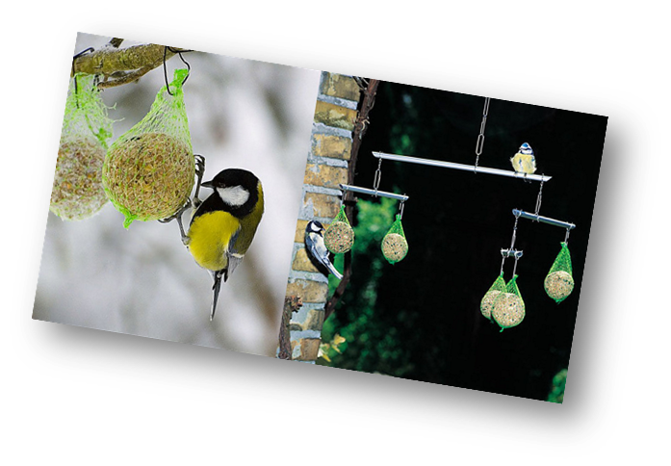
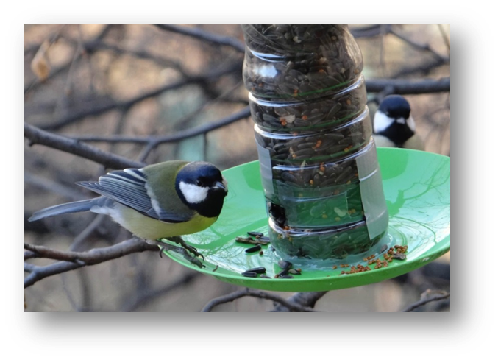
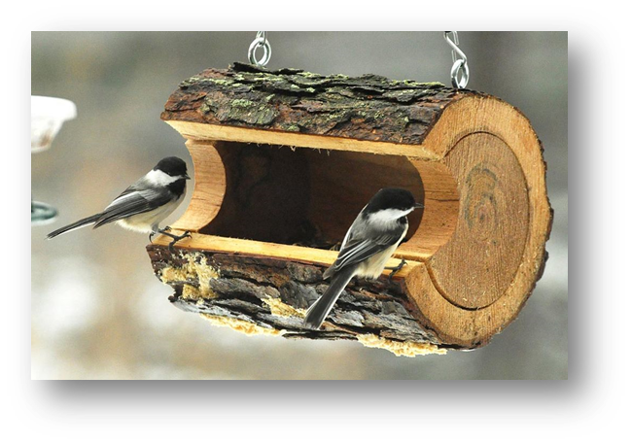
Виды кормушек

Slide 10
Чем кормить?
Основным угощением для синиц служат сырые семечки –тыквенные, аппетитные подсолнечные и полезнейшие льняные.

Slide 11
Спасибо за внимание !

